Slide 1

Practicas Matematicas I – Sesion VII - 2018
german.gonzalez@ua.es
29 Octubre 2018

Slide 2
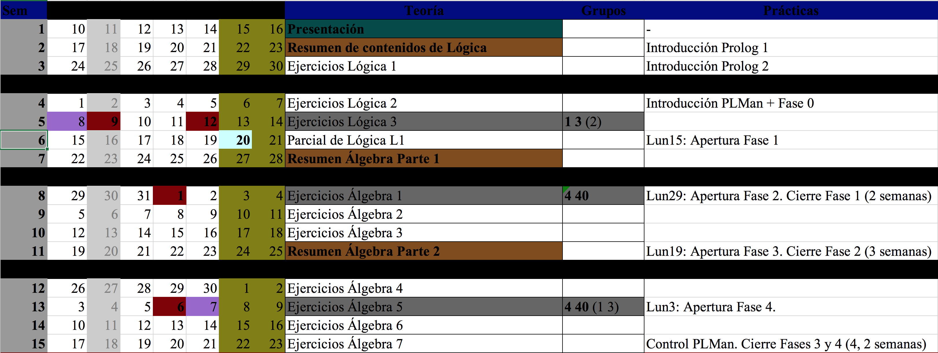
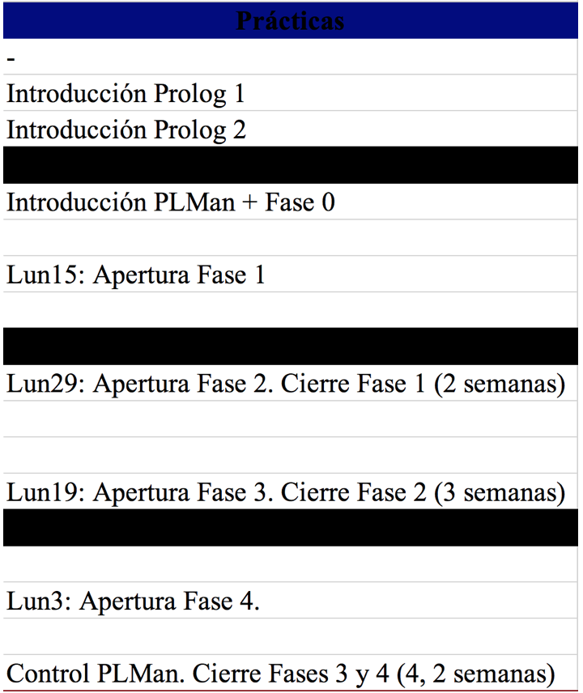
Planificación de la asignatura

Slide 3
Fuentes para aprender PROLOG
TUTORIALES Y APUNTES
Adventure in prolog (inglés)
http://www.amzi.com/AdventureInProlog/advfrtop.htm
Apuntes de Prolog y material (castellano)
http://www.dccia.ua.es/logica/prolog/docs/prolog.pdf
http://www.dccia.ua.es/logica/prolog/material.htm
LIBROS
The Art of Prolog
http://gaudi.ua.es/uhtbin/cgisirsi/?ps=glXvHaO0MD/0/274340092/9
ejemplos
Programación en Prolog
http://gaudi.ua.es/uhtbin/cgisirsi/?ps=5h8XgkxL2D/x/185850102/9
https://www.youtube.com/watch?v=7I6X5NZd2kw&list=PLmxqg54iaXrgiF20LM2JfetrnZF87UMBD

Slide 4
Importante
¡OJO con adelantarse más de la cuenta!
Predicados dinámicos
NO permitidos hasta Fase 3
Listas y sensores de distancia
NO permitidas hasta Fase 4

Slide 5
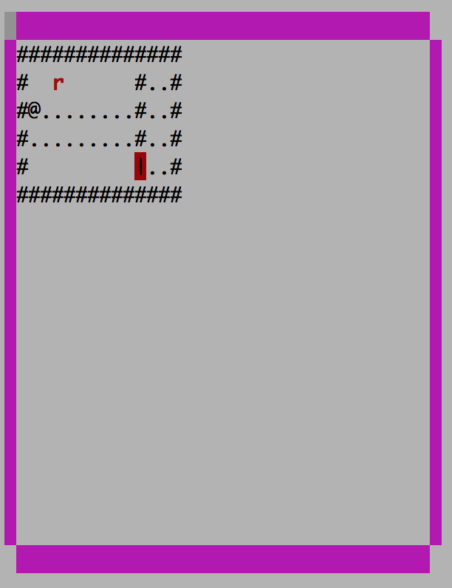
maps/fase3/mapa0.pl
Aleatoriedad
La llave roja puede aparecer en cualquier sitio
La solución debe funcionar siempre
Script launch
launch 10 mapa.pl solucion.pl

Slide 6
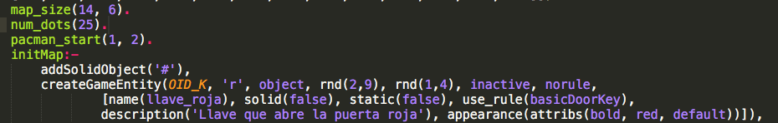
0 1 2 3 4 5 6 7 8 9 10 11 12 13
¿Cómo saber dónde puede estar la llave roja?
Cada mapa es una matriz
Leed el código – ¿dónde esta la aleatoriedad?
0
1
2
3
4
5

Slide 7
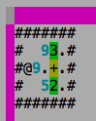
¿La cosa se complica? – ¡Estamos programando!
mapsPlusFase2/mapaArit1.pl
Aleatoriedad
La solución debe funcionar siempre

Slide 8
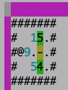
¿La cosa se complica? – ¡Estamos programando!
mapsPlusFase2/mapaArit2.pl
Aleatoriedad en el operador
La solución debe funcionar siempre
Os dejo resolverlo

